Slide 1
El Salvador Departamento de Mantenimiento
RESOLDAMIENTO DE ANGULO EN CONTRA MARCO DE PUERTA DE CORTINA DE BODEGA Y APLICACIÓN DE PINTURA.
DDJ TERRAZAS
19/08/2021

Slide 2
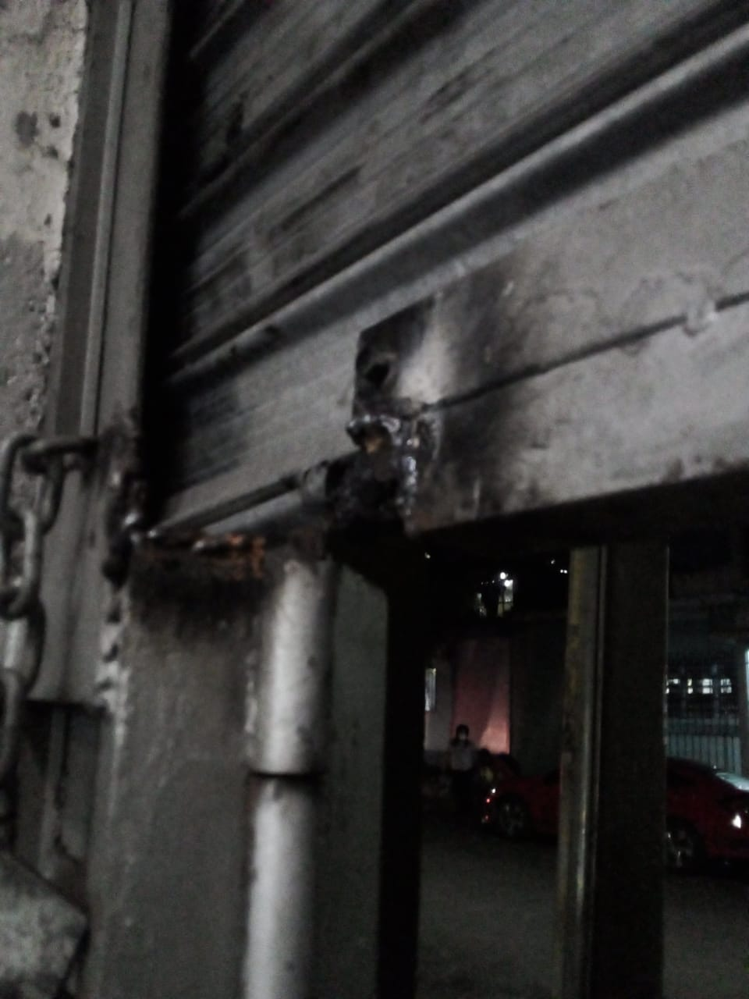
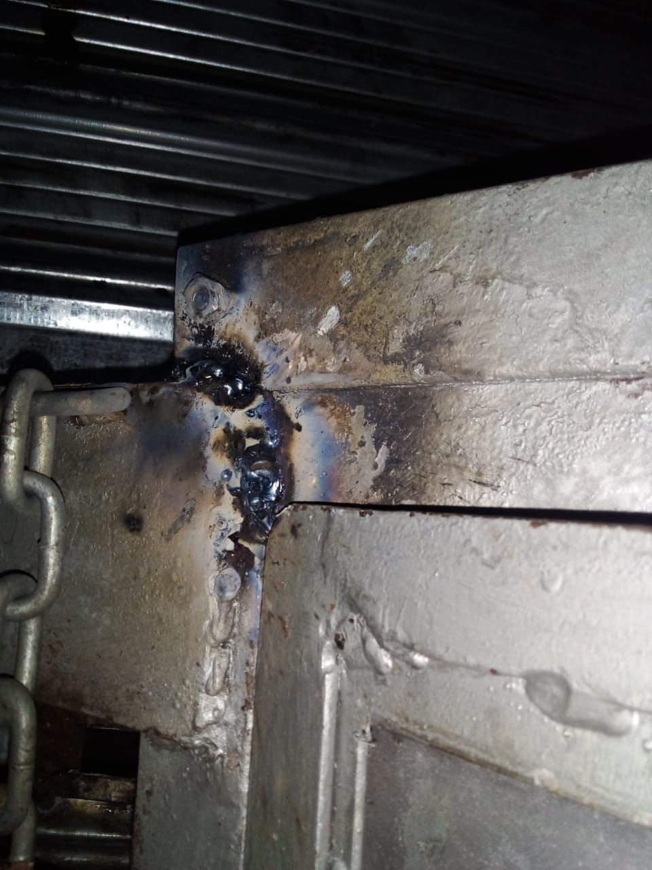
RESOLDAMIENTO DE ANGULO
ANTES
DESPUES

Slide 3
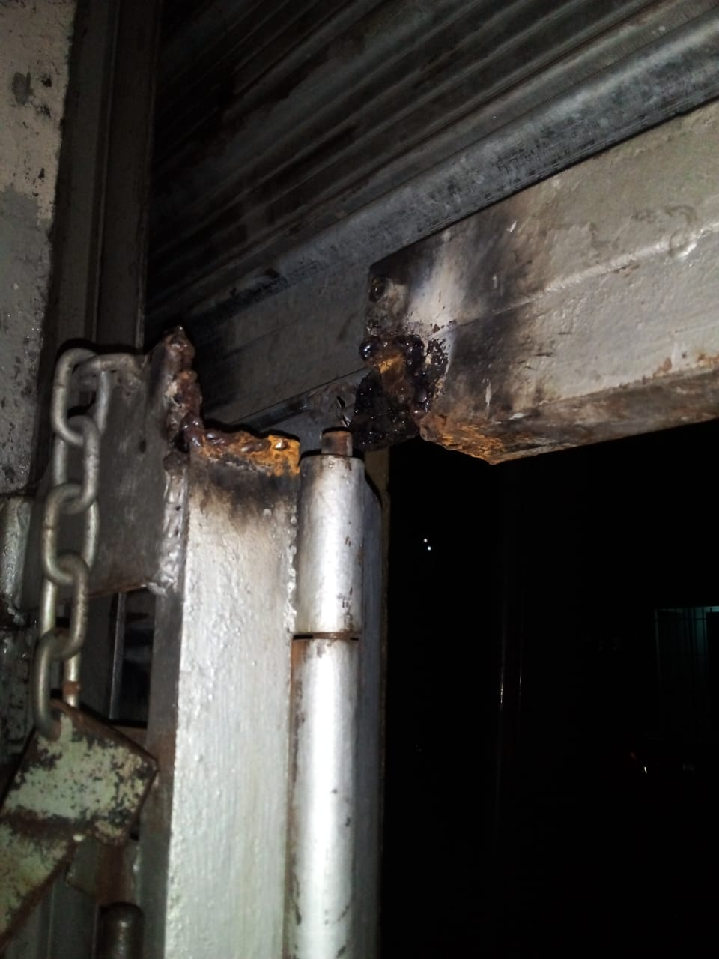
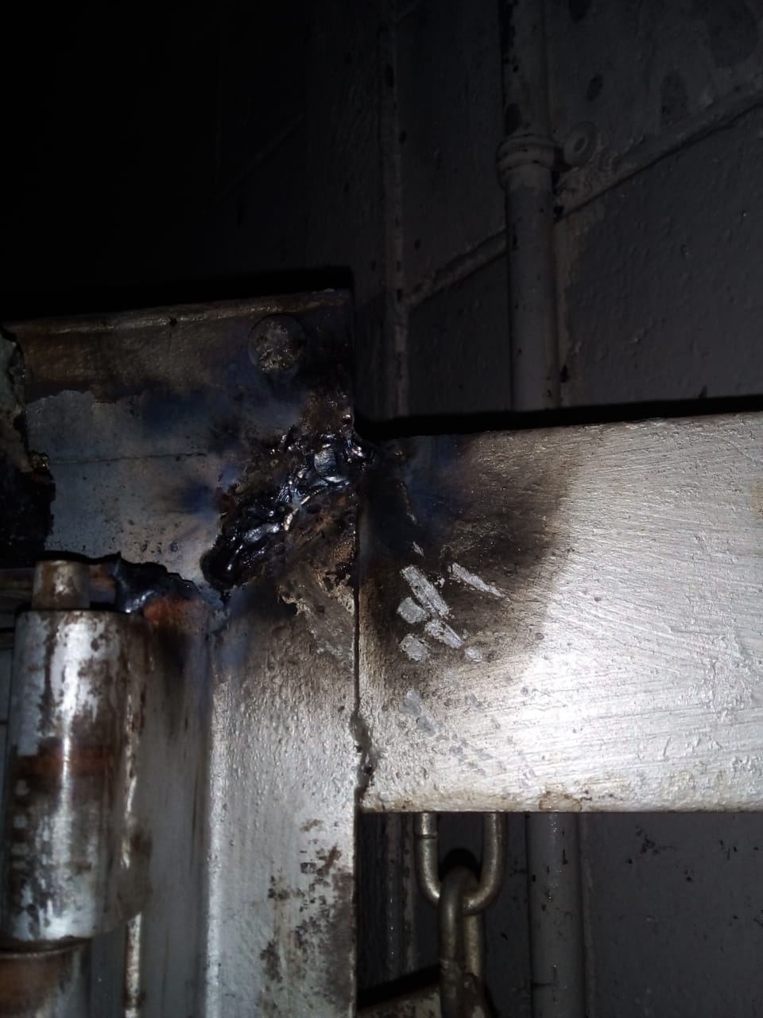
RESOLDAMIENTO DE ANGULO
ANTES
DESPUES

Slide 4
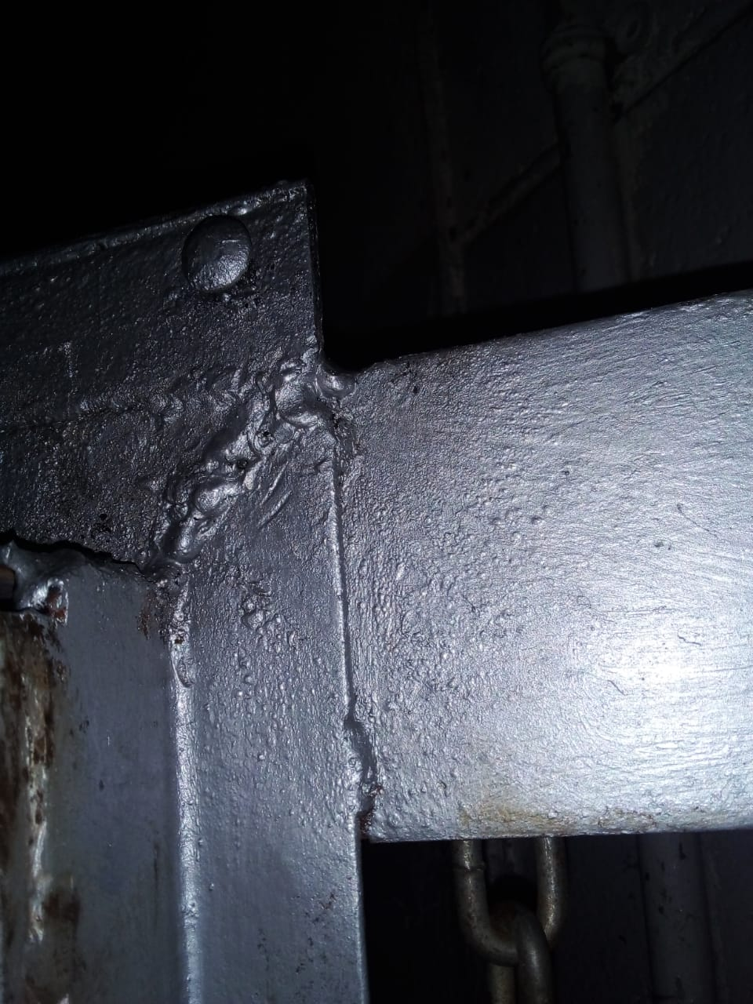
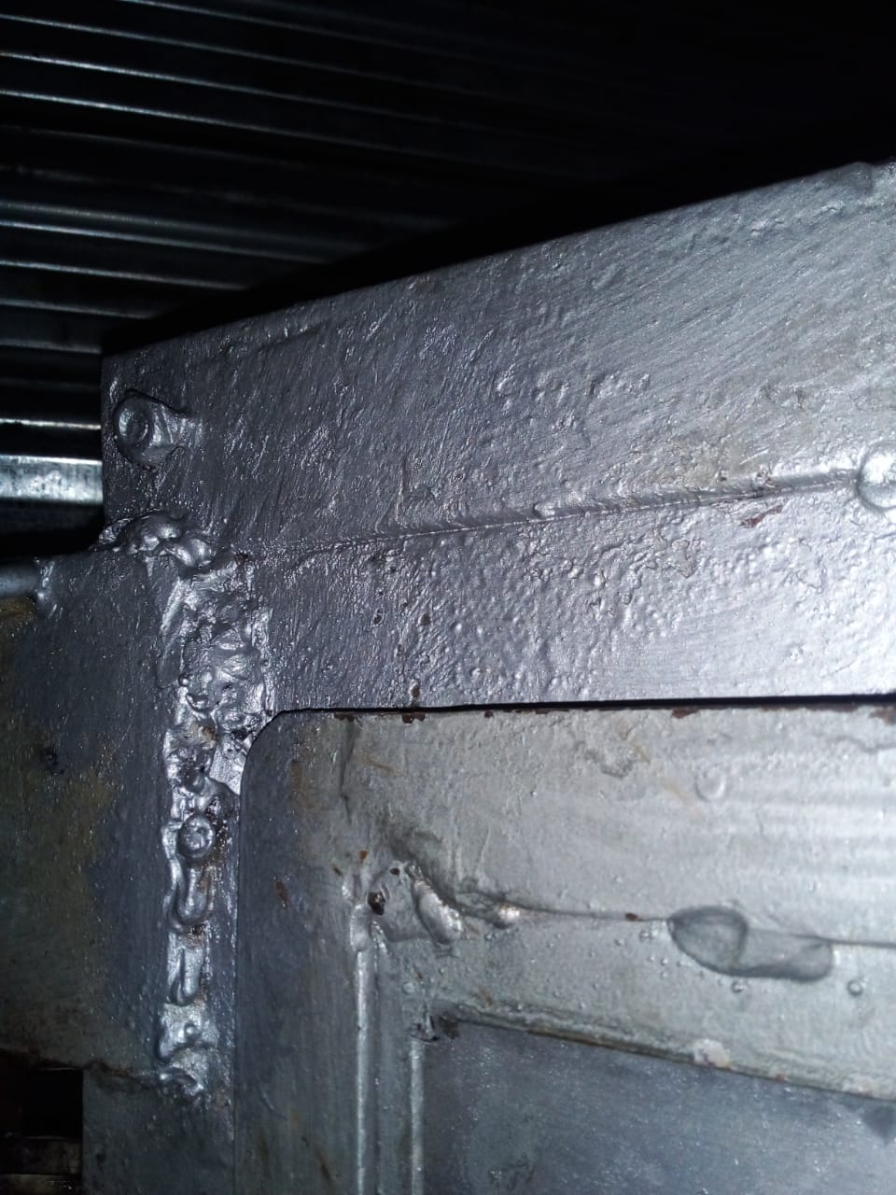
APLICACIÓN DE PINTURA PLATEADA
DESPUES

Slide 5
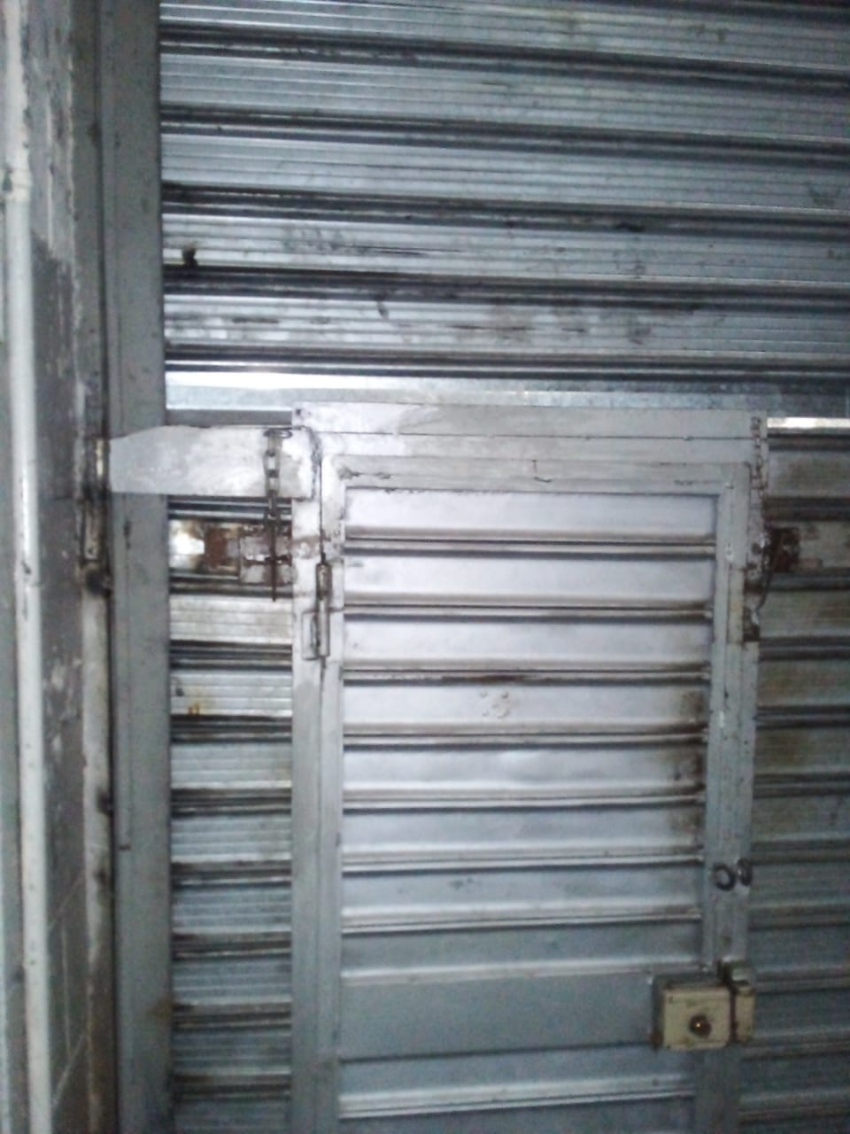
APLICACIÓN DE PINTURA PLATEADA
DESPUES

